Slide 1
Infinite War
객체지향 프로그래밍
5360933 박진섭
0814owl@gmail.com
Notes:
안녕하세요. 객체지향 프로그래밍 과목 수업을 듣는 박진섭입니다. 지금부터 기말 프로젝트 발표를 시작하겠습니다.

Slide 2
게임 컨셉
2D 탑다운 슈팅 게임.
전쟁터에 혼자 뛰어들어 적을 죽이는 게임
Notes:
먼저 게임 컨셉은 2d 탑다운 슈팅 게임으로, 전쟁터에 혼자 뛰어들어 적을 죽이는 게임입니다.

Slide 3
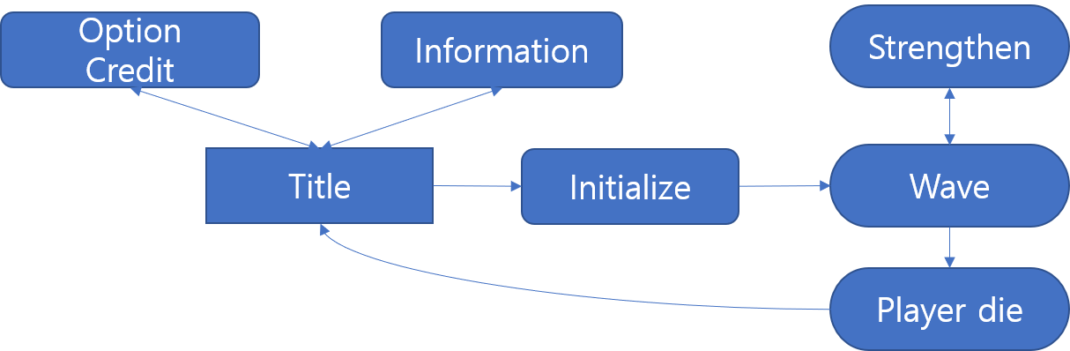
게임 흐름도
Notes:
다음은 게임 흐름도입니다. 메인 화면에서 옵션창을 열 수 있고, 게임으로 바로 진입합니다. 게임 내에서 일정 적을 죽이면 능력을 강화하고 적이 조금 더 강해지는 구조입니다.
플레이어는 죽기전까지 싸워야합니다.

Slide 4
게임 조작키
키보드
WASD : 방향키
Space bar : 다음 무기 (무기 전환)
숫자 123 : 능력 선택 시, 능력 선택
마우스
위치 : 플레이어가 바라보는 방향
클릭 : 공격
ESC : 일시정지
Notes:
이 게임은 키보드와 마우스로 조작 할 수 있습니다. 슈팅게임으로, WASD로 이동하며 마우스로 공격을 합니다. 스페이스바로 무기를 바꾸며, 능력 선택 창 3개가 주어지면 숫자로 해당 능력을 선택 할 수 있습니다.
또한 ESC키로 일시정지도 가능합니다.

Slide 5
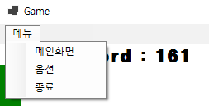
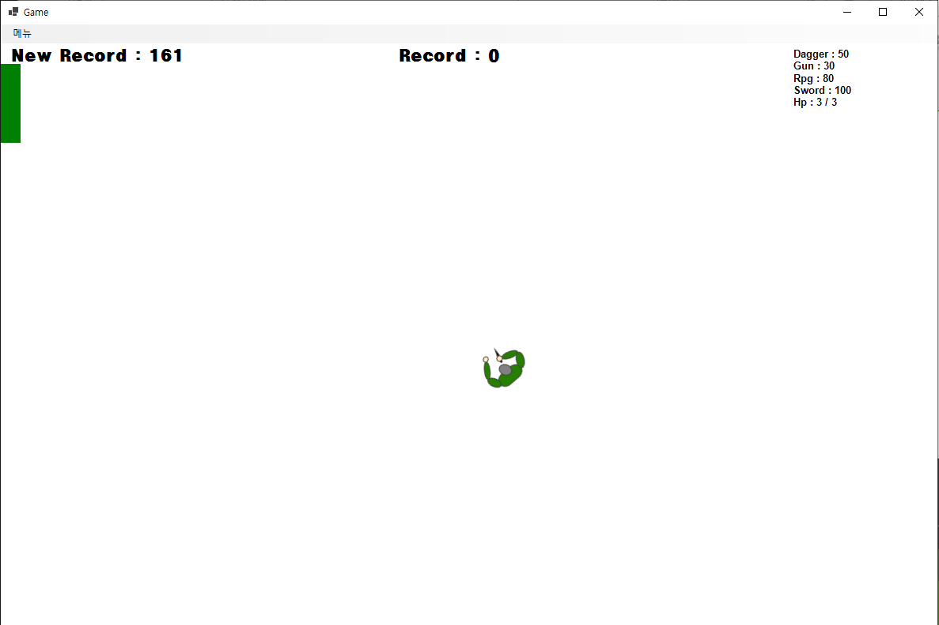
게임 화면
정보
무기 공격력
체력
최고 기록
현재 점수
쿨타임
1200 x 800 Size
플레이어
Notes:
다음은 게임 화면입니다. 게임의 사이즈는 1200 BY 800이며 상단부분에 게임에 대한 정보를 나타내었습니다.
오른쪽에는 각 무기의 공격력과 현재 플레이어의 체력 상태를 나타내었습니다. 왼쪽 상단에는 각 무기의 발사 가능한 시간을 나타내었습니다

Slide 6







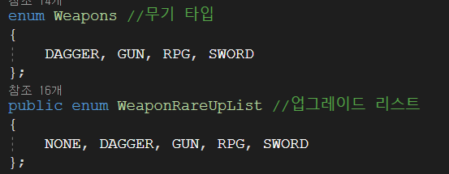
플레이어
기본
공격 업그레이드
Notes:
플레이어 캐릭터입니다. 플레이어는 기본으로 4개의 무기를 전환 할 수 있습니다.
랜덤으로 주어진 능력 중에서 한가지 무기를 강화하면 밑의 모습으로 변환합니다.

Slide 7
공격
단검
단검을 던져 적에게 피해를 줌
짧은 거리
평균적인 공격
보통 공격속도
총
총을 쏴 적에게 피해를 줌
단검보다 긴 거리
약한 공격
빠른 공격속도
RPG
포탄의 폭파로 적에게 피해를 줌
매우 긴 사정거리
강한 범위공격
매우 느린 공격속도
검
차징하여 주변 적에게 피해를 줌
차징에 따른 공격 범위
차징 중일땐 움직일 수 없음
Notes:
플레이어의 공격 모습입니다. 옆에 초록색 게이지는 무기 쿨타임을 나타냅니다. 단검은 짧은 거리로 단검을 던져 적에게 피해를 줍니다. 총은 단검보다 사거리도 길고 빠르지만 약한 특성을 가지고 있습니다.
RPG는 매우 느린 공격을 하지만 포탄은 맵 끝까지 날라가며 범위 공격을 줍니다. 검은 다른 무기와는 다르게 기를 모아 베는 형식입니다. 기를 모으는 시간에 따라 범위가 넓어지지만, 기를 모을때는 움직일수 없습니다. 검의 게이지는 기 모은 시간을 나타냅니다.

Slide 8
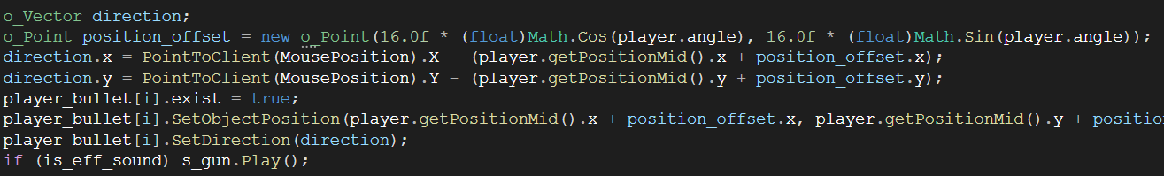
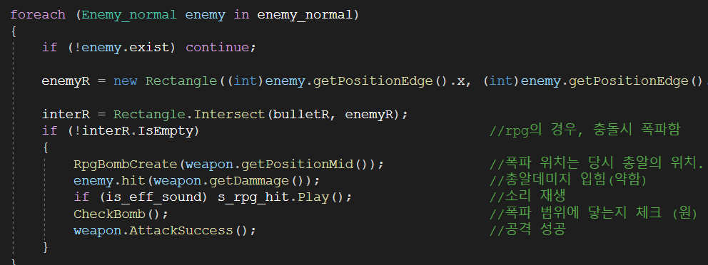
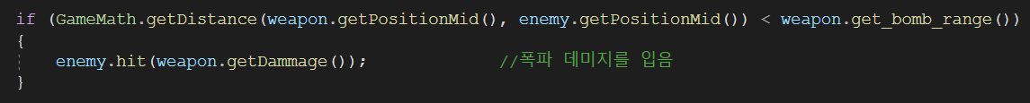
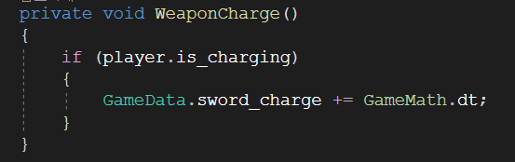
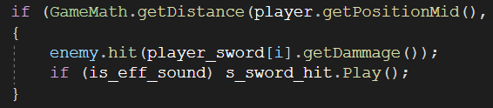
공격 알고리즘
쌍권총 알고리즘
RPG
충돌 & 폭파
검 Charging & Attack
Notes:
다음은 각 공격의 알고리즘 입니다. 단검과 총을 강화 했을 때는 한번에 두발을 쏘며 offset을 주었습니다. RPG는 포탄이 적에게 닿을 때 주변 적에게 범위 공격을 합니다.
검은 차징 시간에 따라 달라지는 범위에 따라 범위 내에 있는 적에게 피해를 줍니다.

Slide 9
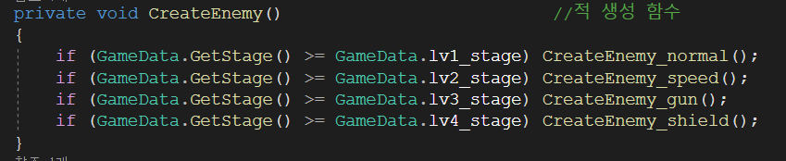




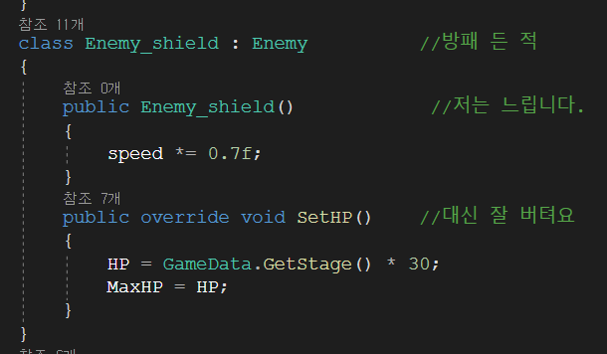
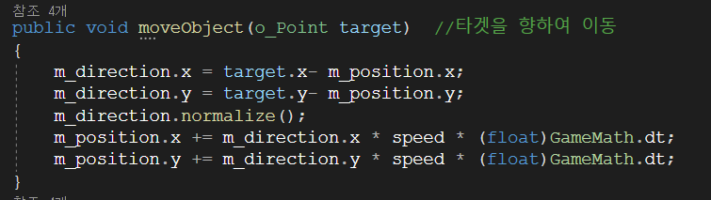
적
각 스테이지 별로 나오는 적이 추가
적의 특성
플레이어를 향해 이동
Notes:
다음은 적에 대한 설명입니다. 스테이지마다 적 타입이 누적되며 타이머의 틱당 랜덤으로 적이 생성됩니다. 적 타입마다 특성이 다릅니다. 예를 들어 왼쪽 밑에 있는 사진처럼 방패를 든 적은 이동속도가 느리지만 많은 체력을 가지고 있습니다. 그리고 총을 든 적은 플레이어에게 빨간 총을 쏘기도 합니다. 모든 적은 플레이어를 향해 이동을 하며, 플레이어에게 닿으면 플레이어는 체력을 1 잃습니다. 적은 스테이지에 비례하여 체력이 올라갑니다.

Slide 10
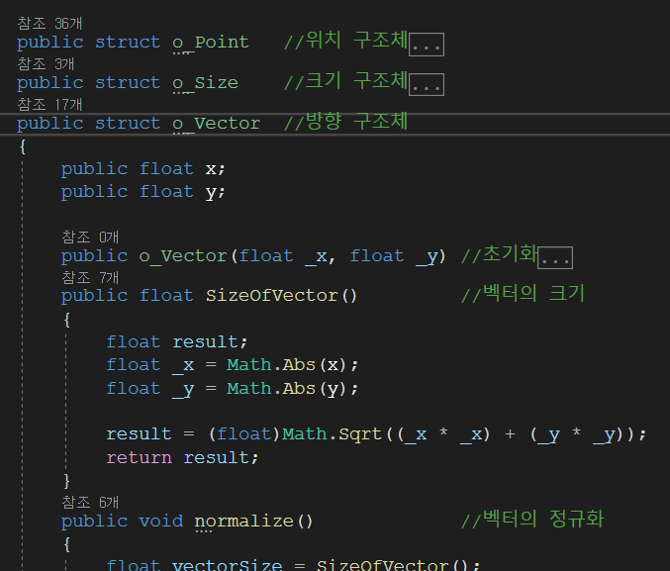
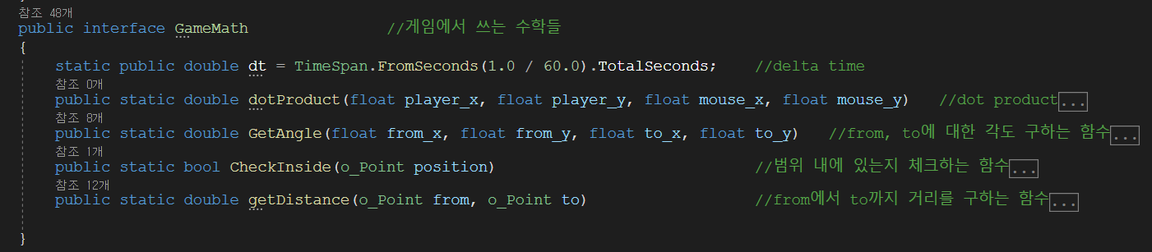
수학 함수
Notes:
다음은 게임을 만들기 위해 추가적으로 만든 수학 인터페이스와 구조체 입니다. Delta time을 나타내기 위해 시간에서 초단위를 가져왔으며, 각도를 구하는 함수, 게임 창 내에 있는 함수, 거리를 구하는 함수를 만들었습니다.
그리고 위치, 크기, 방향을 나타내는 구조체를 만들어 사용하였습니다.

Slide 11
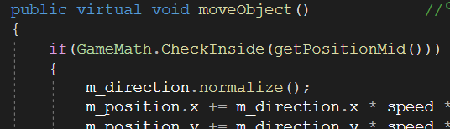
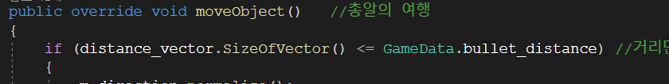
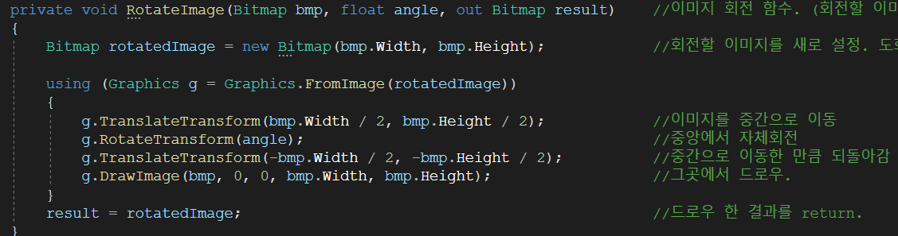
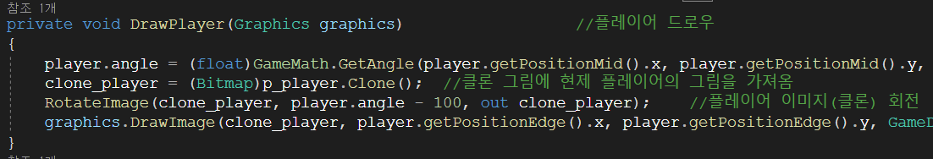
수학 함수
Notes:
거리를 계산하는 함수로 총알과 단검이 이동하는 거리를 구하였으며, 각도를 구하는 함수로 플레이어가 마우스를 향하여 이미지를 회전하도록 하였습니다. 잠시 이미지 회전에 관하여 설명하자면 이미지를 복사하여 원점으로 이동한다음 각도만큼 회전하여 다시 이동한 거리만큼 돌아가는 원리입니다. 또한 적들도 플레이어를 향해 이동할때 같은 원리를 적용하였습니다.

Slide 12
능력
매 10킬 마다 레벨업을 하며 능력 선택.
레벨 업과 동시에 다음 스테이지로 넘어 감.
일정 스테이지부터 새로운 타입의 적이 등장.
Notes:
다음은 능력에 관한 설명입니다. 10킬마다 3개의 능력이 주어집니다. 각 능력은 일정한 확률로 랜덤으로 능력이 주어지며, 키보드 숫자로 능력을 선택합니다. 선택 후에는 자연스럽게 다음 스테이지의 적이 나타납니다. 선택 이후에 나오는 적은 체력이 더 많거나 새로운 타입이 나올 수도 있다는 의미입니다.

Slide 13
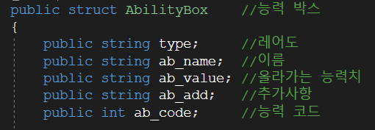
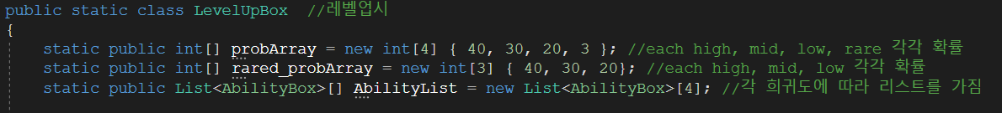
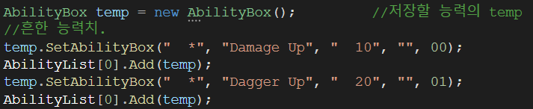
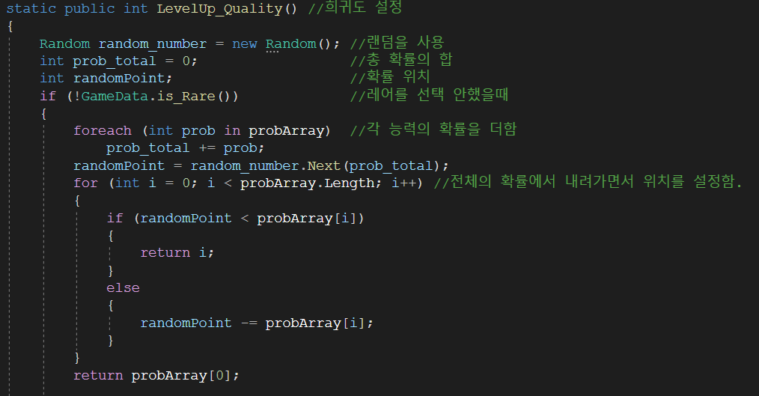
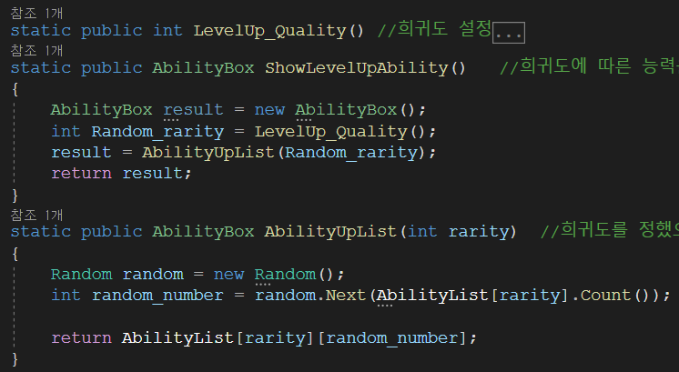
능력
각 능력의 내용
각각 능력의 확률
리스트로 관리
랜덤으로 능력 리스트 뽑기
Notes:
방금 보였던 능력 선택 창의 알고리즘 입니다. 각 능력은 구조체로 되어있으며 희귀도에 따라 리스트로 관리됩니다. 능력 박스에 능력에 관한 설명이 들어갑니다.
또한 랜덤으로 선택되는 능력의 알고리즘은 다음과 같습니다. 총 확률 어레이의 값을 다 더한다음 랜덤으로 숫자를 뽑아, 그 위치의 능력을 뽑는 알고리즘 입니다. 그리고 희귀도 내에서는 모두 같은 확률로 능력이 주어집니다. 이러한 알고리즘을 사용하여 능력을 나타내었습니다.

Slide 14
능력리스트
Notes:
다음은 능력의 리스트입니다. 맨 위의 숫자는 레어도이며, 1이 가장 흔한 가치를 가지고 있습니다. 각 숫자는 퍼센트를 나타내며, 마지막은 특별한 능력입니다. 한번만 선택할 수 있으며, 선택하면 다시는 마지막 능력의 리스트는 등장하지 않습니다.

Slide 15
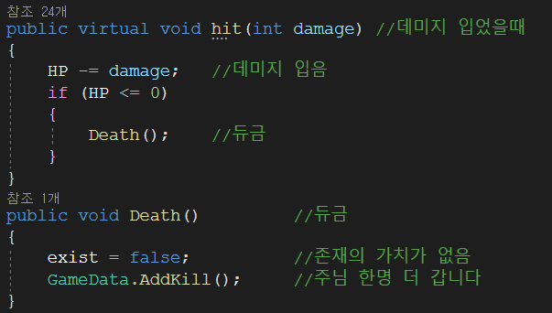
점수
Notes:
다음은 점수에 관한 내용입니다. 일반적으로 적을 죽일 때 마다 점수를 1점 얻습니다.

Slide 16
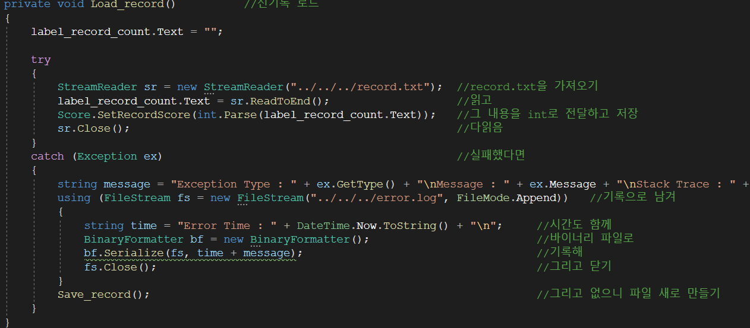
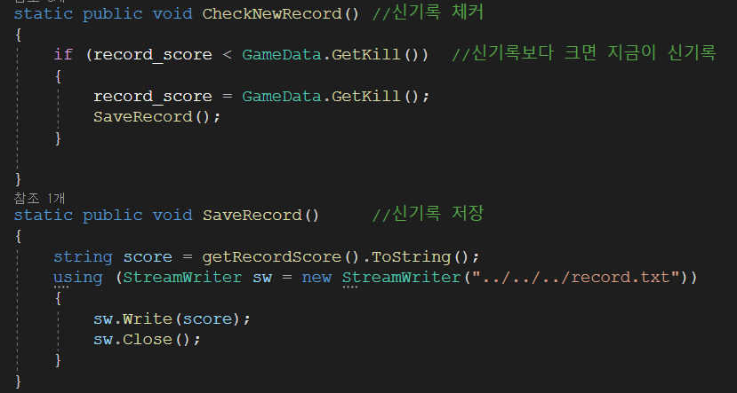
점수(신기록)
메인화면 로드시, record파일을 불러옴
메뉴로 돌아갈 때 현재 점수와 신기록을 비교
플레이어가 죽었을 때
‘메인화면’ 메뉴를 선택할때
Notes:
점수에 관하여 좀 더 설명하자면, 메인 화면이 로드 될 때 최고기록이 들어있는 record파일을 불러옵니다. 만약 파일이 없거나 실패하면 exception을 발생시키고 error를 로그로 저장합니다.
그리고 게임화면에서 메뉴화면으로 돌아갈 때 , 자세히 말하자면 플레이어가 죽거나 메인화면으로 가는 메뉴를 선택 했을 때 현재 점수와 최고기록을 비교하여 현재 점수가 최고기록이면 파일로 저장합니다.

Slide 17
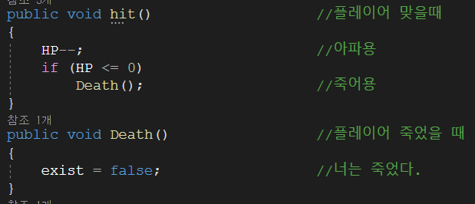
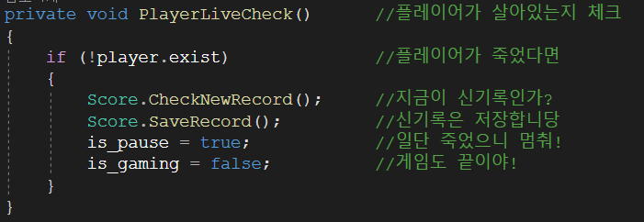
플레이어 사망
Notes:
플레이어의 체력이 모두 소진되면 게임은 끝납니다. ESC키를 누르면 메뉴로 돌아갑니다. 이때 최고기록인지 아닌지 체크합니다.

Slide 18
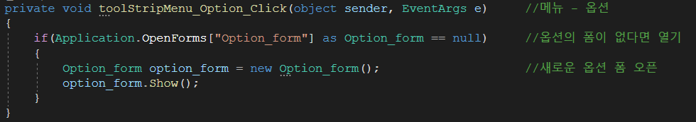
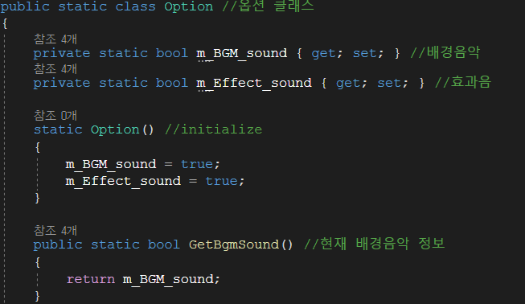
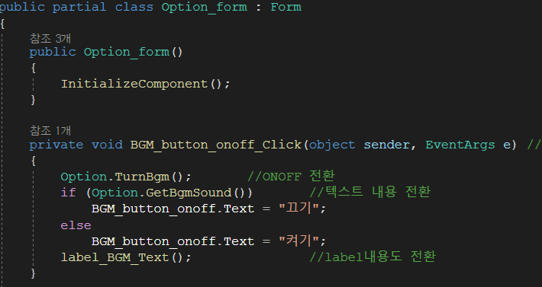
옵션
옵션 폼 열 때
옵션 클래스
옵션 폼
Notes:
다음은 옵션에 관한 내용입니다. 옵션을 누르면 옵션창이 새로 나오며 소리를 켜고 끌 수 있습니다. STATIC으로 관리되기 때문에 변경한 옵션은 게임 내에서도 적용됩니다. 그리고 옵션 창은 총 한 개만 열 수 있습니다. 다중으로 열 수 없습니다.

Slide 19
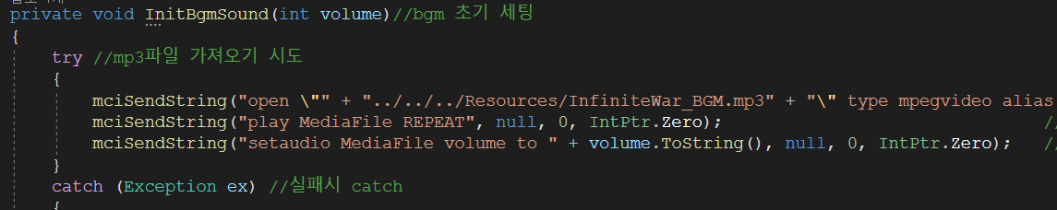
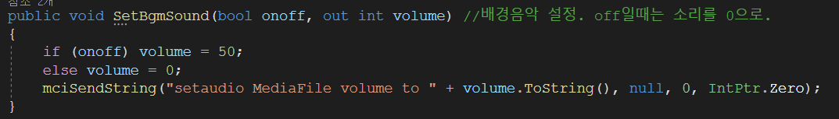
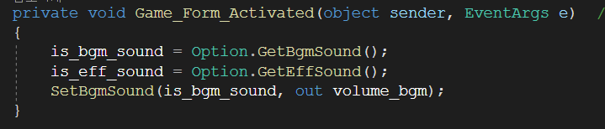
사운드
BGM
BGM
Effect
게임 폼이 활성화 될 때
Notes:
옵션에서 사운드에 관한 내용은 BGM과 이펙트 두가지가 있었습니다. BGM은 위치에 있는 파일을 무한반복으로 재생하며, 만약 옵션에서 BGM을 껐다면 소리는 0으로 재생이 됩니다.
게임 내에서도 옵션 창을 켤 수 있습니다. 게임 폼이 활성화 될 때만 옵션에서 다시 정보를 가져옵니다.

Slide 20
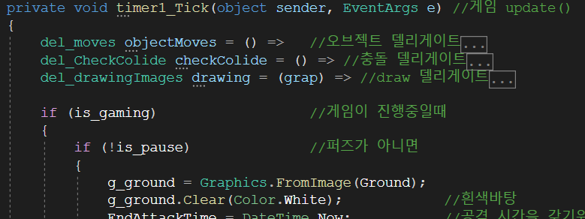
일시정지
무의식적으로 누르는 ESC키를 일시정지로 활용
모든 오브젝트의 움직임이 멈춤
Notes:
보통 게임 하는사람들이 당황하거나 급할 때 ESC키를 누르는 습관을 이용하여 ESC키를 누르면 일시정지가 되도록 하였습니다. 일시정지 상태에서는 모든 오브젝트가 멈추고, 공격을 할 수 없습니다.

Slide 21
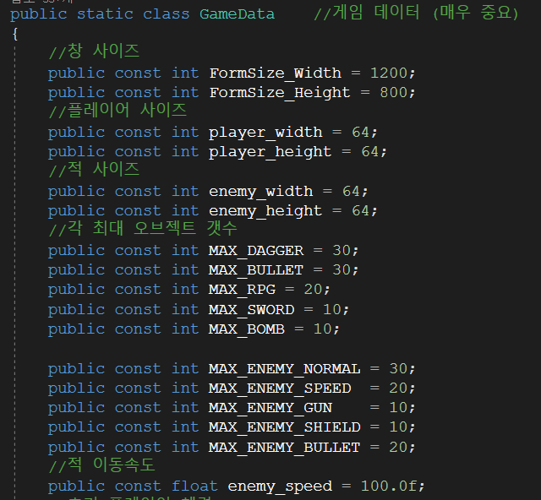
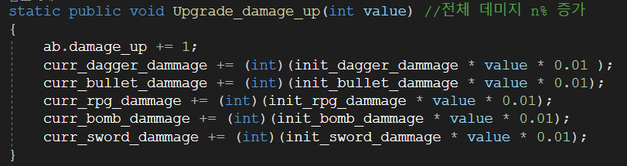
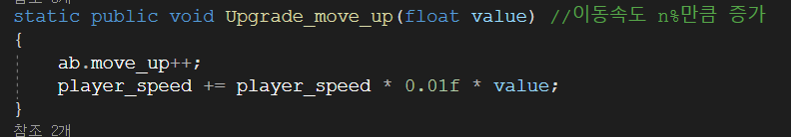
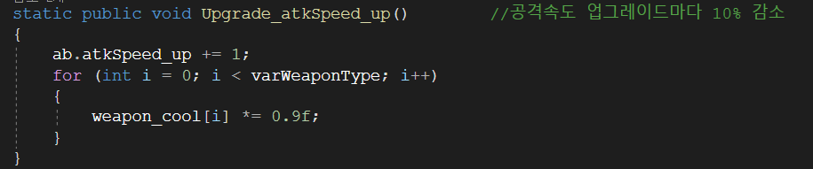
게임 데이터 관리
GameData라는 클래스가 데이터를 관리
고정 값과 초기 변수를 설정
능력 값 관리
능력 강화 관리
초기 변수 및 고정 값
Notes:
마지막으로 게임 데이터를 관리하는 내용입니다. Gamedata라는 클래스를 따로 만들어 대부분의 수치는 여기서 관리합니다. 수정이 필요하거나 값을 바꿀 때 여기의 수치만 바꾸어 관리가 편하도록 했습니다.

Slide 22


Thank you
For your Attention
객체지향 프로그래밍
5360933 박진섭
0814owl@gmail.com
Notes:
여기까지 기말 프로젝트 발표였습니다. 궁금하거나 질문 사항이 있으시면 메일로 부탁 드리겠습니다. 발표를 들어주셔서 감사합니다.

